Slide 1


ПЕДАГОГА I КВАЛИФИКАЦИОННОЙ КАТЕГОРИИ
ТУТУБАЛИНОЙ СВЕТЛАНЫ ВЛАДИМИРОВНЫ
МАДОУ ДЕТСКИЙ САД № 3 «ТОПОЛЁК»
г. ТУРИНСК
ОБОБЩЕНИЕ ОПЫТА

Slide 2

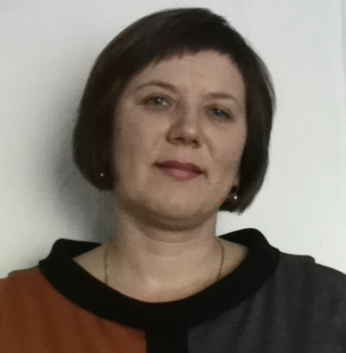
Образование: средне – специальное,
Ирбитское педучилище, 1992год.
Стаж работы: 23 года;
Стаж в данном учреждении:
19 лет

Slide 3
Тема:
«Формирование основ безопасности жизнедеятельности у детей дошкольного возраста.»

Slide 4
Актуальность
Безопасности формула есть
Надо видеть, предвидеть, учесть.
Но возможно - всё избежать,
А где надо – на помощь позвать
В условиях социального, природного и экологического неблагополучия естественная
любознательность ребенка в познании окружающего мира может стать небезопасной
для него.
Поэтому необходимо сформировать у ребенка сознательное и ответственное отношение
к личной безопасности и безопасности окружающих, воспитывать готовность к
эффективным, обоснованным действиям в неадекватных ситуациях.
Notes:
Безопасности формула есть
Надо видеть, предвидеть, учесть.
Но возможно - всё избежать,
А где надо – на помощь позвать

Slide 5
Гипотеза
Если детям с ранних лет заложить элементарные
основы безопасности жизнедеятельности,
они смогут избежать опасных ситуаций и
сохранить свою жизнь.
Противоречие
Между необходимостью формирования культуры основ
безопасности жизнедеятельности детей в быту, социуме,
природе и несоответствием приоритетов семьи целям
дошкольного учреждения.

Slide 6
Новизна опыта
Самостоятельный поиск ребёнком быстрого
и эффективного решения выхода из сложной ситуации.

Slide 7
ЦЕЛЬ

Slide 8
Задачи
1.Создание условий для формирования у дошкольников следующих компетенций:
-предвидение опасных последствий сложившейся ситуации;
- психологическая готовность к действиям;
- адекватное реагирование на ситуацию
2.Совместная работа детского сада и семьи по пропаганде и профилактике ППД и ОБЖ, через:
-реализацию задач образовательной области «Социально-коммуникативная»;
-формирование у детей навыков безопасного поведения в быту, на улицах, дорогах;
-воспитание привычки к здоровому образу жизни;
- осуществление взаимосвязи с работниками службы безопасности на дорогах и пожарной
безопасности.

Slide 9
Программно-методический комплект
Учебно-наглядные пособия:
Демонстрационный
и раздаточный материал:
- картины;
- плакаты;
- схемы;
- карты;
- таблицы.
- Аудиопособия,
- Видеопособия.
Учебно-методические пособия:
- универсальные пособия;
-справочная и энциклопедическая литература.
Программы:
Образовательная программа ДОУ
«От рождения до школы»
под ред. Вераксы;
Парциальные программы
Авдеевой, О.Л. Князевой,
Р.Б. Стеркиной «Основы безопасности
детей дошкольного возраста»
Рабочая программ: « Спутник
безопасности».
ТСО:
- телевизор;
- музыкальный центр;
- видеомагнитофон;
компьютер;
интерактивные игры;
- мультимедиа-проектор.
Пособия для детей:
детская познавательная и
художественная литература;
- энциклопедии;
- развивающие игры.
Периодические издания:
- для детей;
- для педагогов;
- для родителей;
- для сотрудников ДОУ.

Slide 10
Программа «Спутник безопасности»
Безопасность в природе
Пожарная безопасность
Безопасность на улице
Безопасность на воде
Безопасность дома

Slide 11
ОСНОВНЫЕ ПРИНЦИПЫ
интеграция
последовательности
научности
системность
природосообразности
учет условий
местности и сезонности
преемственность взаимодействия
с ребенком в ДОО и семье,
начальным образованием

Slide 12
методы и приёмы
-словесные методы ,
-метод сравнения,
-активные методы
-практические методы
-исследовательский
-информационно- рецептивный
- включение в деятельность
-динамичность (интеграция задач в разных
видах деятельности),
-психологическая комфортность.
-принцип занимательности

Slide 13
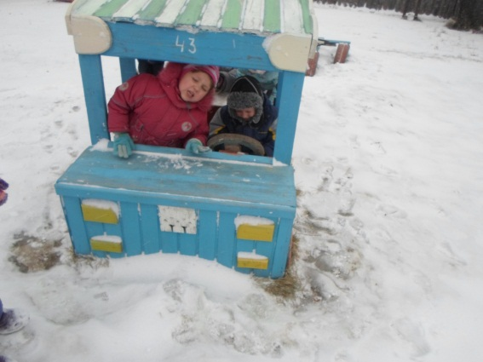
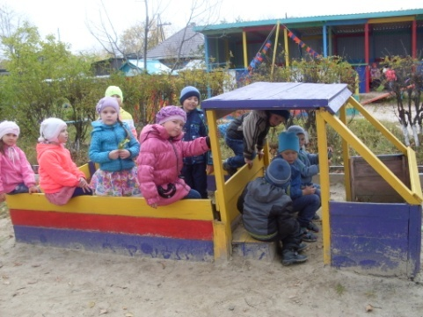
Построение развивающей среды.
Компоненты развивающей среды | Функциональная роль | Формы и методы работы
Участок для прогулки. | познавательная; формирование практических навыков; выработка навыков безопасного поведения; организация наблюдений за поведением носителей нормы. | - тренировочная зона по правилам дорожного движения. Проведения игр-тренингов по соблюдению правил дорожного движения; - игры; - выделение объектов на участке, требующих соблюдения определённых правил. Установка этих правил.

Slide 14
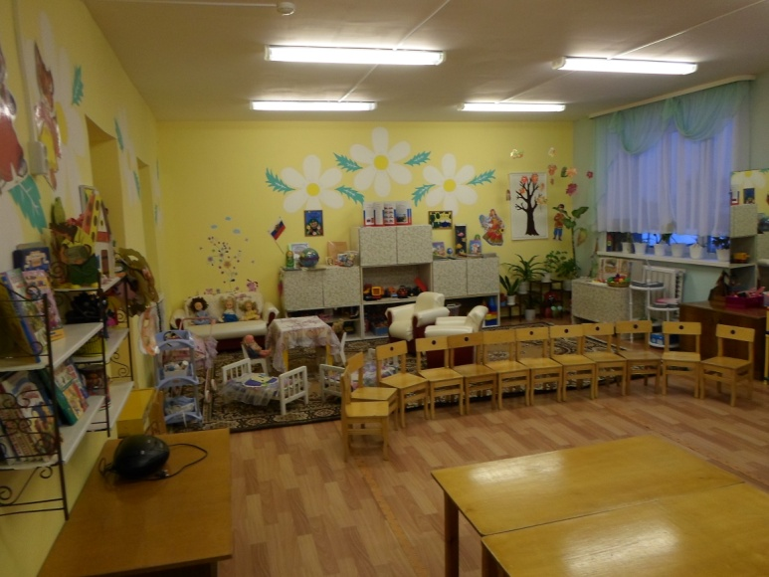
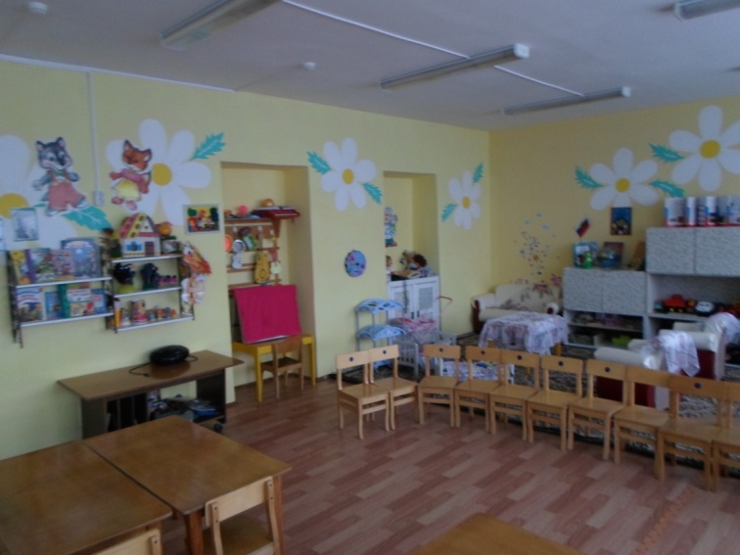
Компоненты развивающей среды | Функциональная роль | Формы и методы работы
Развивающая среда в группе | познавательная; формирование представлений о последствиях нарушения правил; включение в активную практическую деятельность; организация наблюдений за поведением носителей нормы. | - игры; - макеты; - тематические выставки детских работ; - чтение художественной и энциклопедической литературы; -поисково-познавательная деятельность.

Slide 15
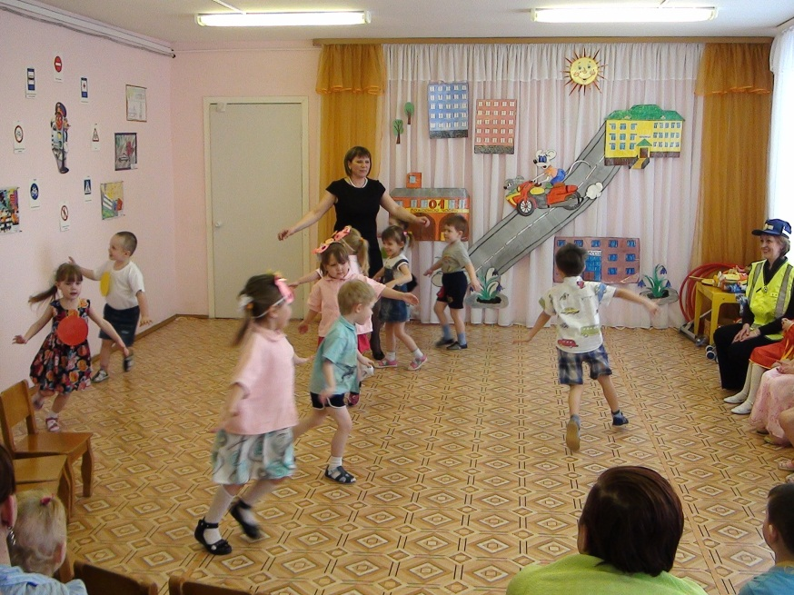
Компоненты развивающей среды | Функциональная роль | Формы и методы работы
Музыкальный зал | эстетическая познавательная оздоровительная | - проведение праздников; - родительские собрания по проблемам безопасности. - подвижные игры; - упражнения, имитирующие правила поведения при опасной ситуации.

Slide 16
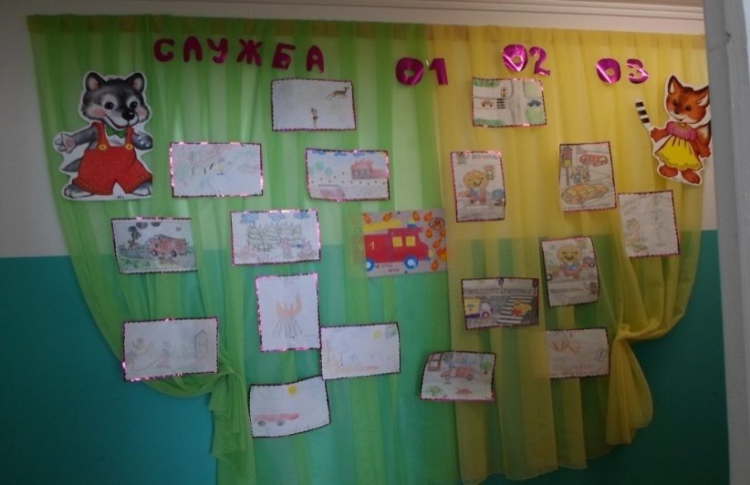
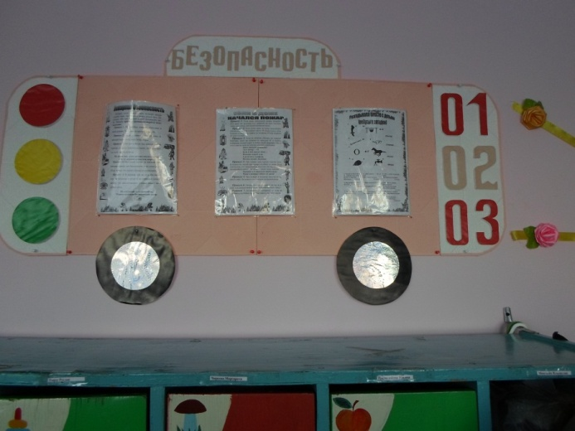
Компоненты развивающей среды | Функциональная роль | Формы и методы работы
Приёмная | познавательная эстетическая информационная | - информационный стенд для родителей; - выставки детских работ.

Slide 17
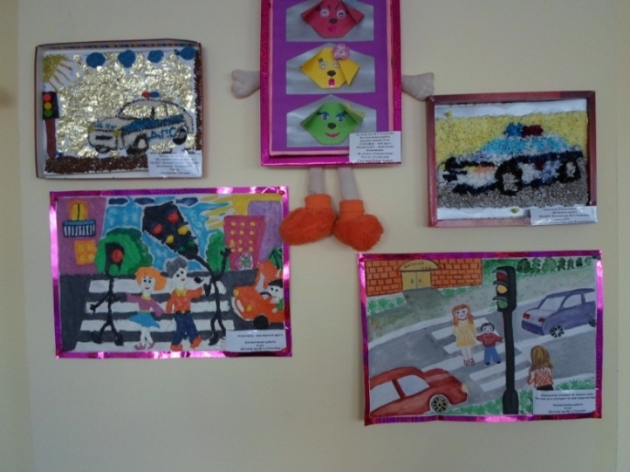
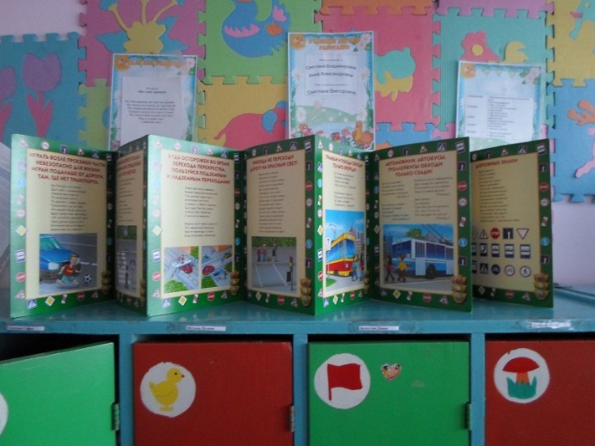
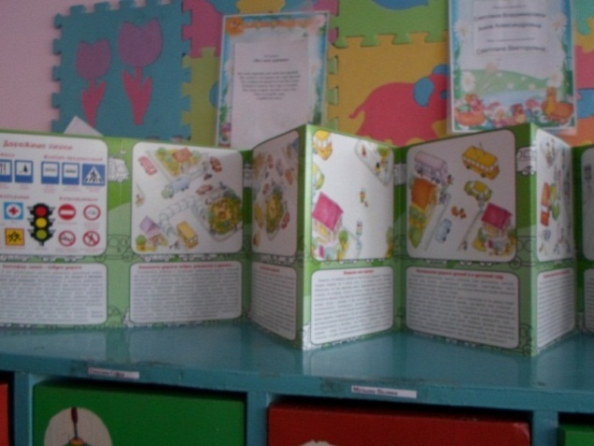
Компоненты развивающей среды | Функциональная роль | Формы и методы работы
Уголок для родителей | познавательная информационная | - методические рекомендации; - выставки совместных работ детей и родителей; - брошюры по безопасности.

Slide 18
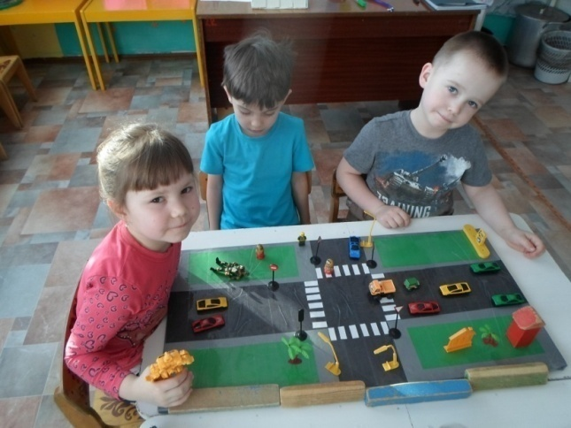
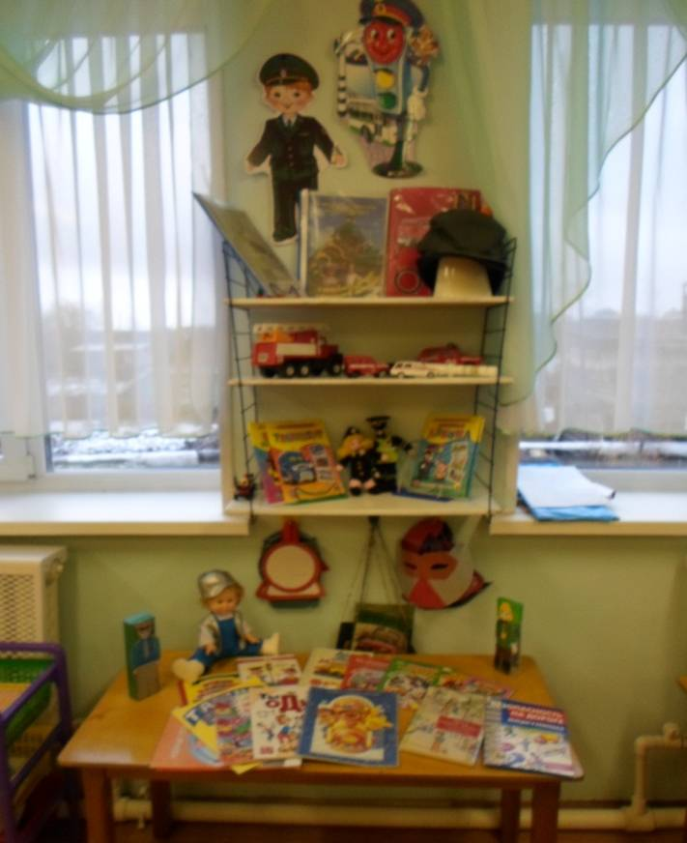
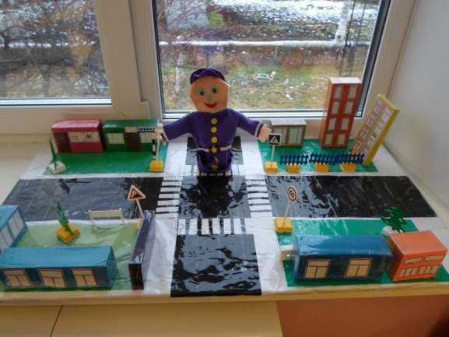
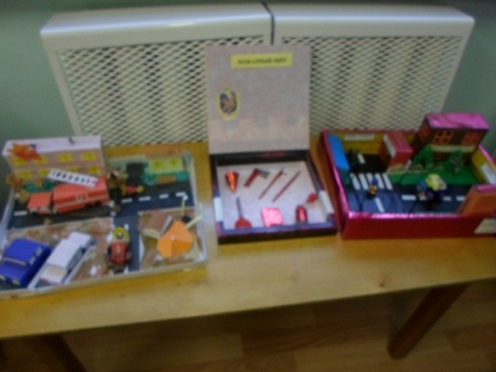
Структура и содержание развивающей среды в группе.
Мини центры | Оснащение, основное оборудование
центр «Безопасность дошколенка» . | Макеты Запрещающие знаки Настольно-печатные игры Дидактические игры Макеты машин И др

Slide 19
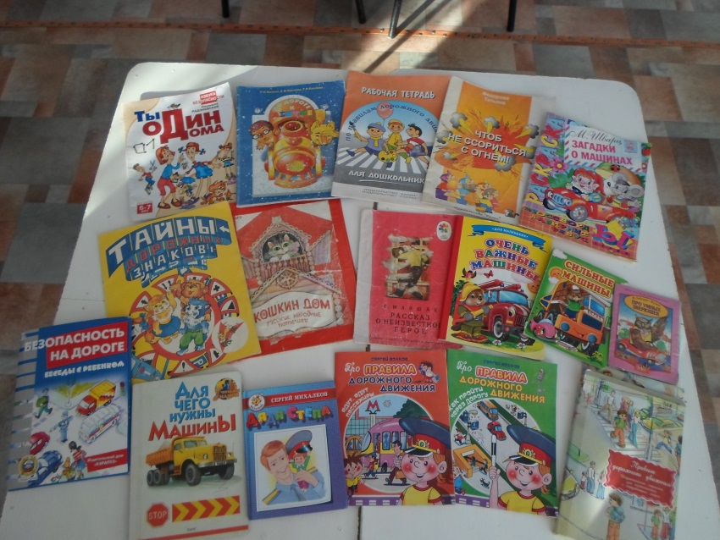
Мини центры | Оснащение, основное оборудование
Центр книги Библиотека. (Для расширения знаний безопасного поведения у нас активно используется художественное слово. Художественная литература (рассказы, стихи, загадки) по безопасности, образно объясняет поведение на улице, этим самым расширяя жизненный опыт ребенка, знакомит их с предметами и явлениями, выходящими за рамки личного, непосредственного опыта дошкольников, для закрепления полученных ранее знаний.) | Набор иллюстраций, плакатов. Книги по данной тематике. Энциклопедическая литература. Картины о труде взрослых. Картинки и иллюстрации к разделам рабочей программы.

Slide 20
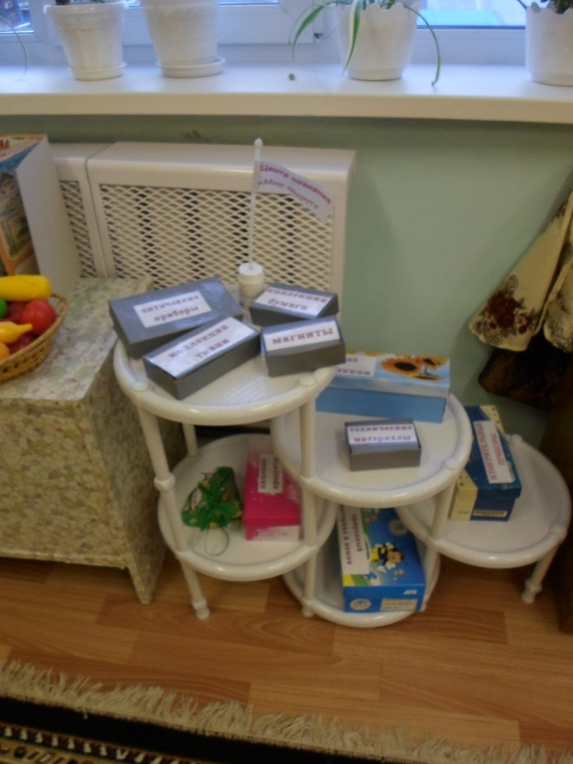
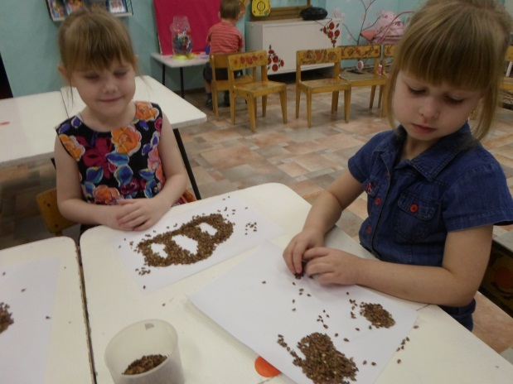
Мини центры | Оснащение, основное оборудование
Центр художественного творчества Центр ОЭД « Мир вокруг нас» | Поделки из бумаги. Рисунки. Папки с образцами рисования Трафарты Мелки , краски, карандаши и др.

Slide 21
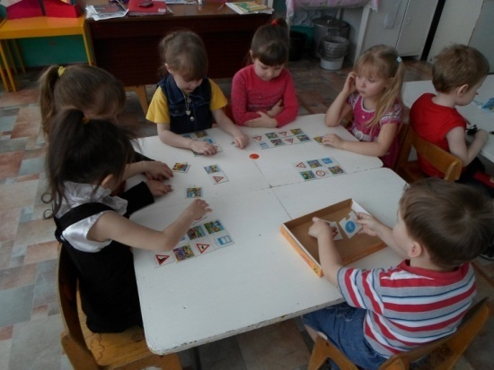
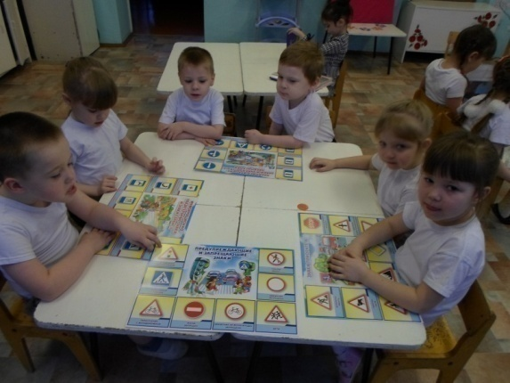
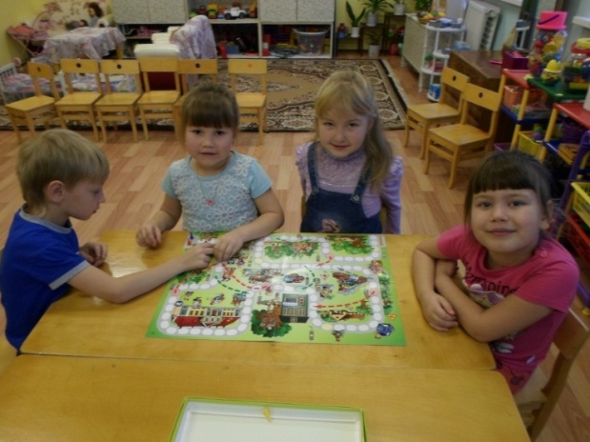
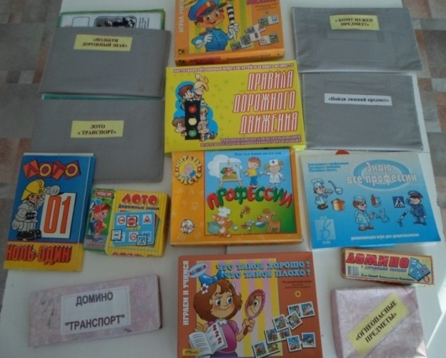
Мини центры | Оснащение, основное оборудование
Центр игротека Настольно-печатные игры. Большое значение в формировании основ безопасности несут дидактические игры. Основная цель таких игр - дать детям знания, привить навык правильного поведения на улицах и дорогах. Мы пополняем свой уголок безопасности как магазинными играми, так и изготавливаем сами. Требования к своим играм, это конечно же эстетичность, прочность, разнообразие. | Дидактические игры. Лото. Профессии. Ассоциации. Дорожные знаки и д.п.

Slide 22
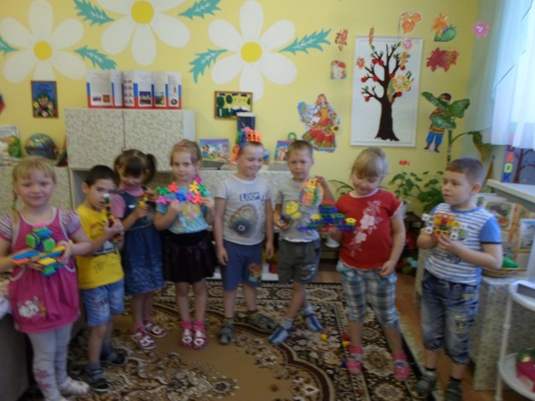
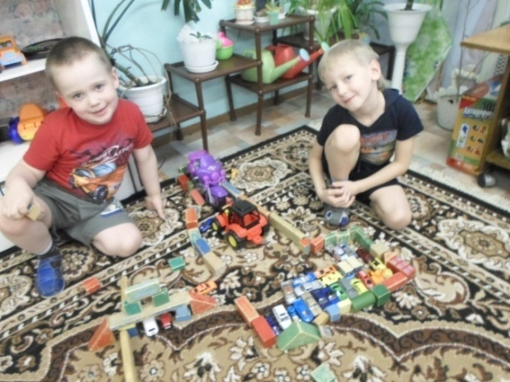
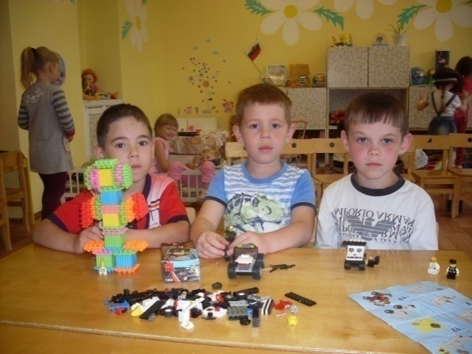
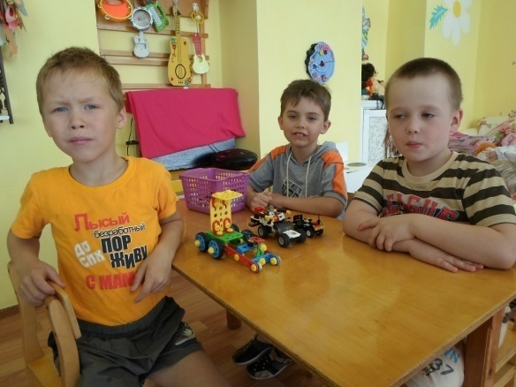
Мини центры | Оснащение, основное оборудование
Центр конструирования | Лего Конструкторы разных видов Деревянный конструктор. Схемы построек.

Slide 23
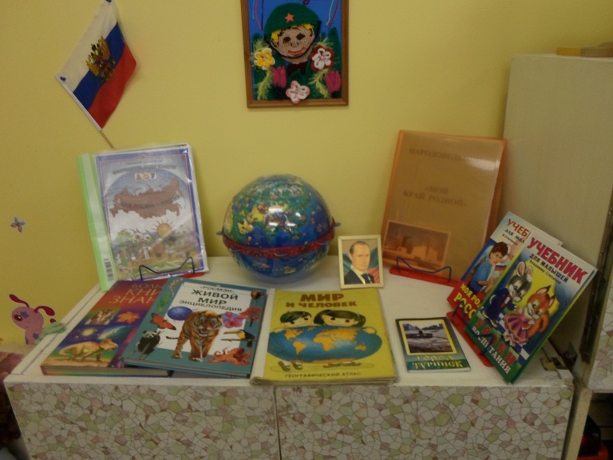
Мини центры | Оснащение, основное оборудование
Центр « Патриот» | Глобус Флаг РФ Фотография президента Альбом « Моя малая Родина» Открытки « Туринск» Энциклопедии, книги Книга « Мир и человек»

Slide 24
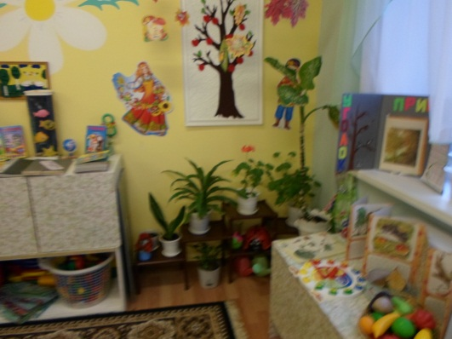
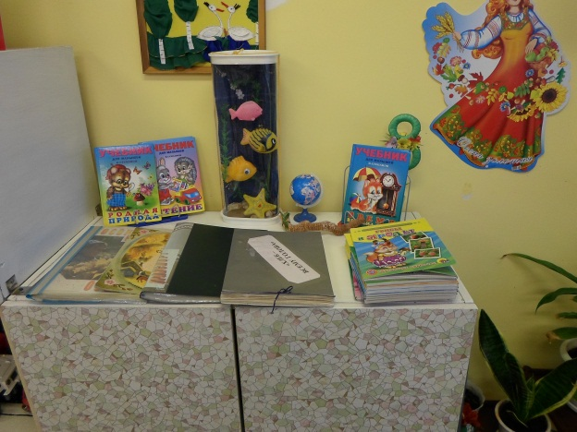
Мини центры | Оснащение, основное оборудование
Центр природы | Поделки и Книги о природе ( по временам года) Дидактические пособия Игры Календарь природы Наборы муляжей Альбомы

Slide 25
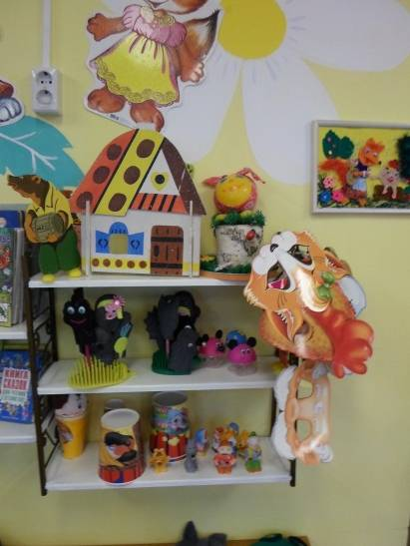
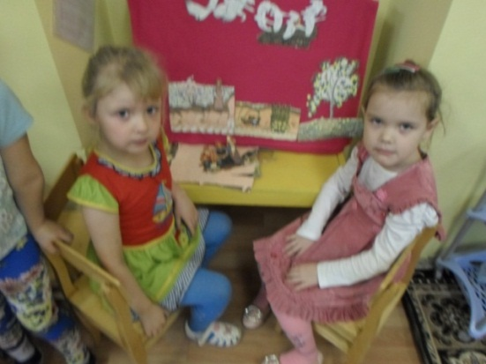
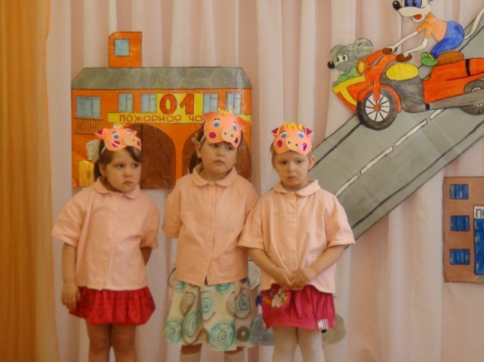
Мини центры | Оснащение, основное оборудование
«Центр театра» | Пальчиковый театр Театры по сказкам (разных видов) Маски Шапочки героев различных сказок.

Slide 26
Формирование основ безопасности жизнедеятельности
детей осуществляется в разных направлениях
Работа с педагогами
Работа с детьми
Работа с родителями

Slide 27
Формы организации работы с детьми по формированию
основ безопасности жизнедеятельности
Занятия,
презентации
Прогулки
Экскурсии
Ситуативные задачи
Сюжетно –ролевые,
дидактические игры
Беседы
Развлечения,
викторины
Педагогические ситуации
Игровые тренинги

Slide 28
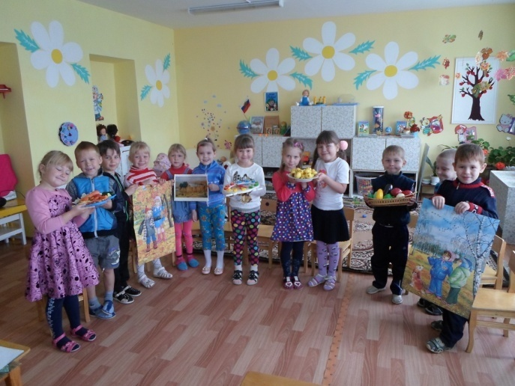
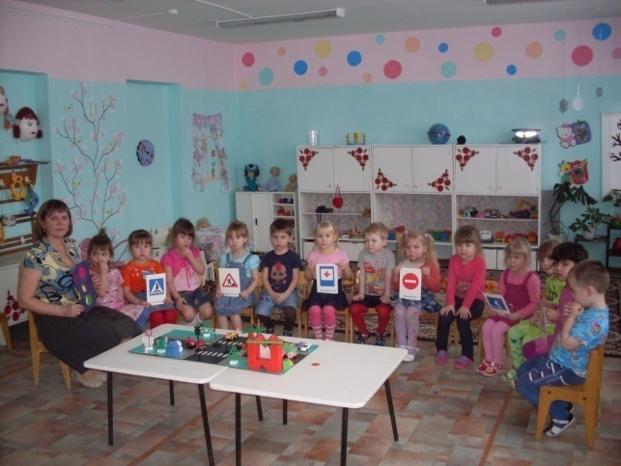
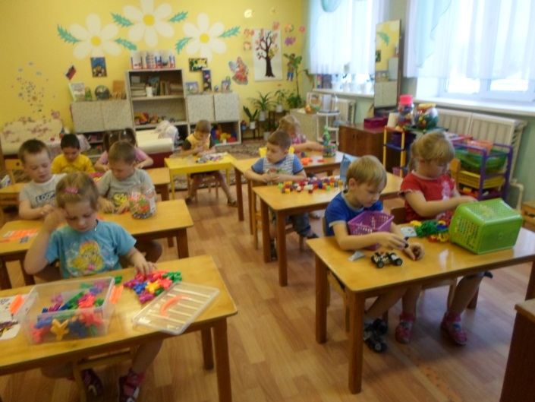
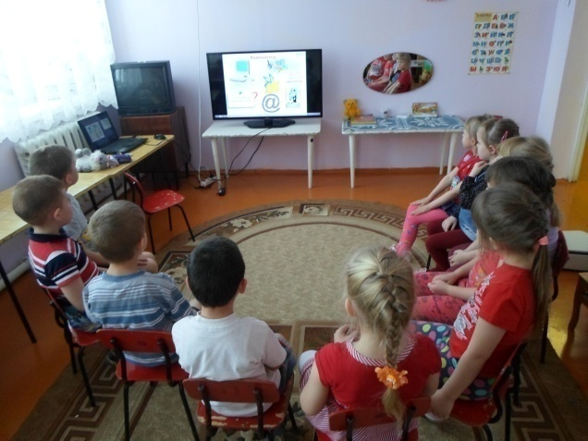
Учебная деятельность
Важна для познания социального мира.
В процессе обучения на занятиях мои дети
приобретают знания , я не только даю им
знания, но контролирую их усвоение детьми,
вношу необходимую коррекцию.
.

Slide 29
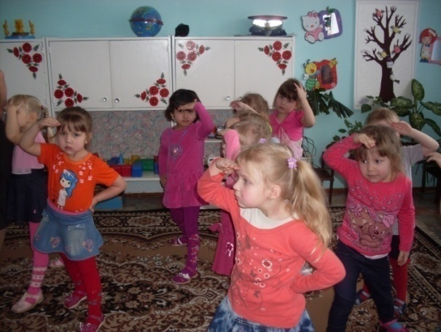
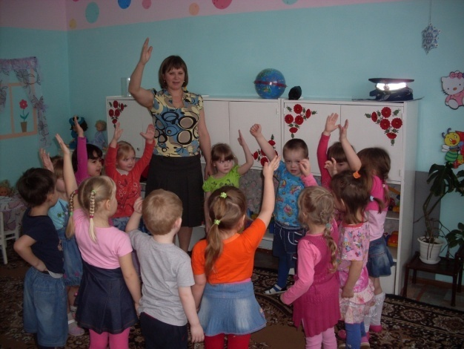
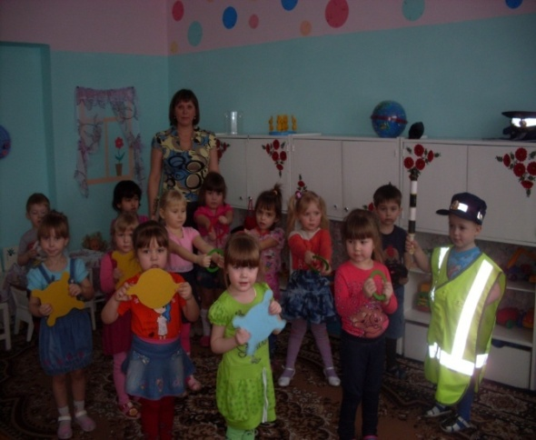
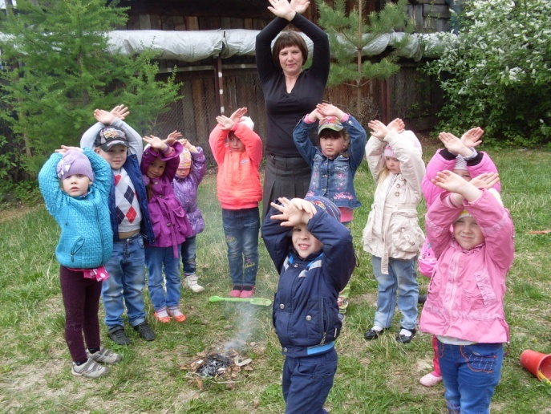
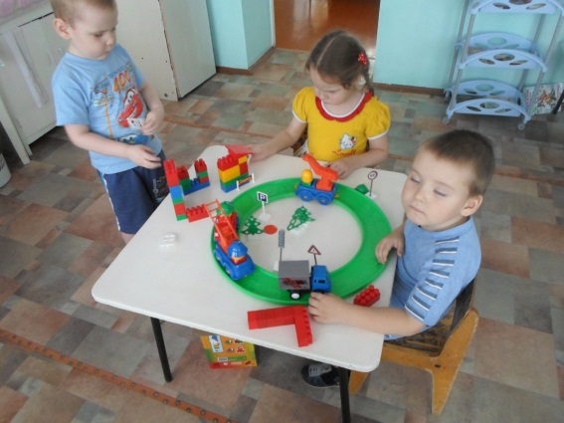
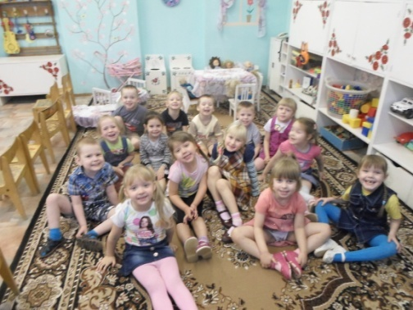
Сюжетно-ролевые
и другие игры

Slide 30
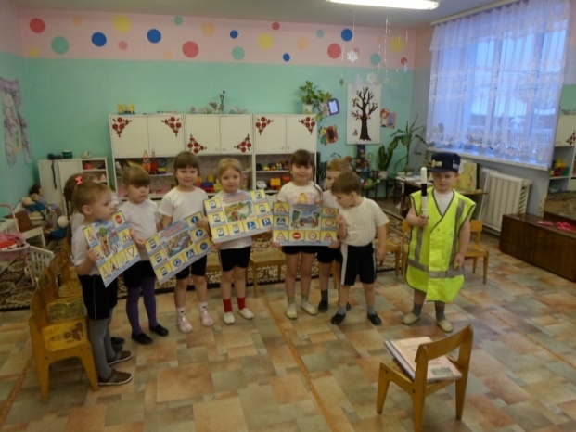
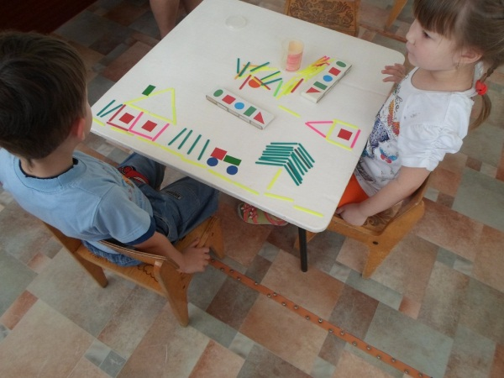


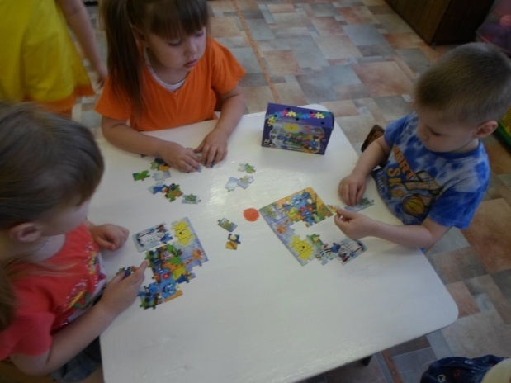
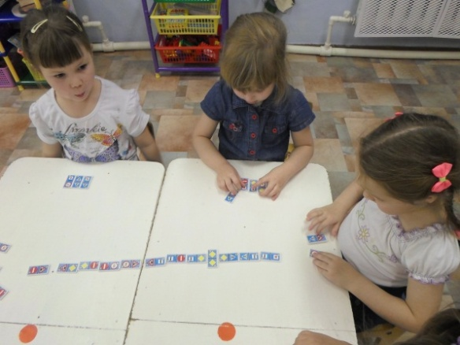
Игры

Slide 31
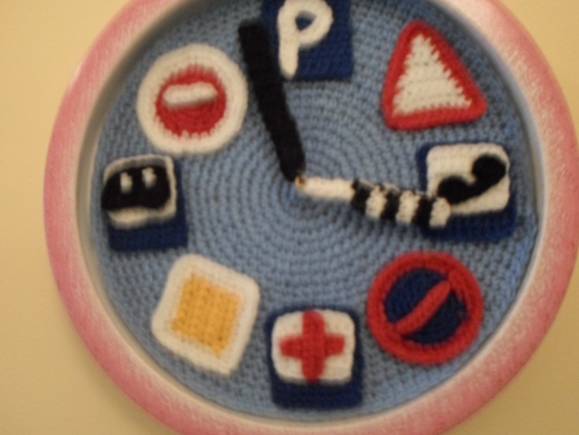
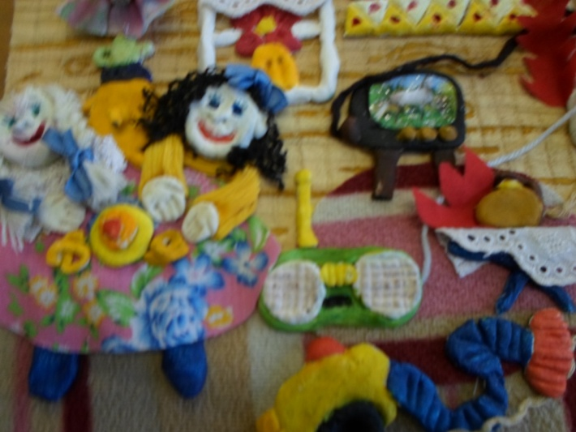
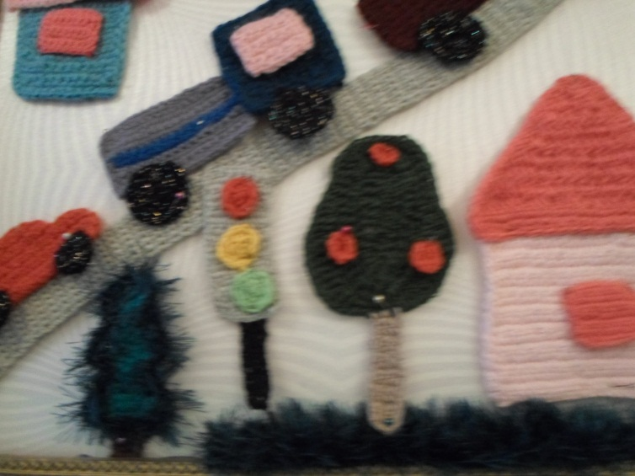
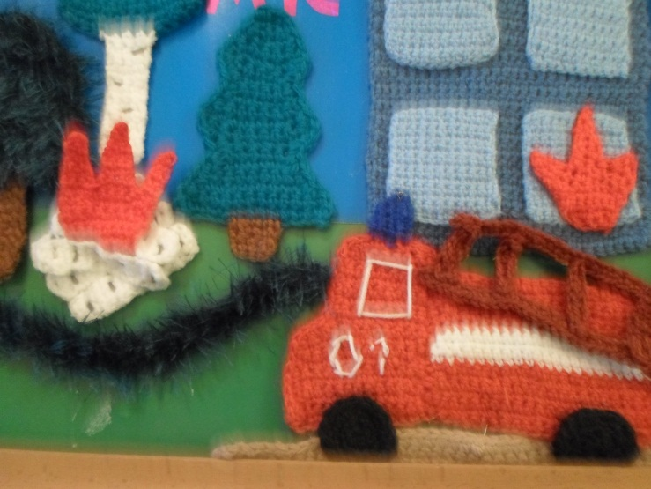
Авторские разработки

Slide 32





Р
Праздники
Развлечения

Slide 33




Прогулки.

Slide 34



Экскурсии.
.

Slide 35






Акции.

Slide 36






Внешнее партнерство
Отдел ГИБДД по городу Туринску
Пожарная часть, Радио « Ермак»;
  Детская городская библиотека;
  МОСШ №2,№1,№3,школа искусств,
  Детский сад № 8 ;
ДДТ; Музей; ДЮСША,

Slide 37




Участие родителей в
конкурсах
.

Slide 38

Мои проекты
«Мойдодырчик»
(2013г).
« Дорожная азбука»
(2014г)
« Ко дню матери»
(2014г)
«Что за чудесница-вода-волшебница»(2013г),
«Азбука пожарной безопасности»
(2014г)
«Все профессии нужны, все профессии важны»
(2014г),

Slide 39
Виды детской деятельности
-коммуникативная
-восприятие
художественной
литературы
и фольклора
-познавательно-
исследовательская
- изобразительная
-самообслуживание
и элементарный
бытовой труд
конструирование
-игровая
-музыкальная
-двигательная

Slide 40
Мониторинг
10%
40%
50%
10%
25%
65%

Slide 41
Мониторинг
-у детей в соответствии с их возможностями развиты представления об опасных
для человека и окружающего мира природы ситуациях и способах поведения в них;
- воспитанники овладели правилами безопасного для человека и окружающего
мира природы поведения;
- у детей сформированы элементарные знания о правилах безопасности
дорожного движения в качестве пешехода и пассажира транспортного средства;
- воспитанники проявляют осторожное и осмотрительное отношения к потенциально опасным
для человека и окружающего мира природы ситуациям.
-больше стали задумываться о здоровом и безопасном образе жизни своей семьи, о необходимости
его соблюдения не только в детском саду, но и дома.
Это динамика уровня сформированности культуры безопасности детей
за период с 2013(начало) по 2015(конец) гг. (%)

Slide 42


